Slide 1

Teste para processo seletivo.

Slide 2
Problema
Um cliente possui diversos tipos de contas que não são gerenciadas: água, energia, taxi, locação de veículos e hospedagem de funcionários. E comumente acarreta problemas como falta de visibilidade dos custos, uso irresponsável dos recursos, multas por atraso no pagamento e muito trabalho para gerar relatórios de rateio dos custos.
Uma dificuldade é que cada fornecedor envia suas faturas em um formato: XLS, CSV, XML, PDF e JSON. Os layouts dos arquivos também variam de fornecedor para fornecedor.
Seu trabalho é projetar uma solução para importar os dados de faturamento de cada fornecedor para um software que irá gerar gráficos, relatórios e análises para os usuários.
É importante que sua solução seja flexível para que seja simples adicionar novos arquivos de novos fornecedores.
É importante você explicar como sua solução poderá escalar para ao mesmo tempo processar diversos arquivos e performar o suficiente para processar arquivos de até 10GB.

Slide 3
Solução
Implementar uma ferramenta capaz de gerenciar, clientes e suas respectivas contas. Bem como tipo de contas e todos os dados necessários para a geração dos dados.
O cliente deve poder fazer o upload do arquivo de contas.
Criar um serviço para processar os arquivos salvos pelo sistema em uma pasta pré determinada.
A partir deste processamento mostrar uma tela com os dados do arquivo e realizar algo semelhante a um “de-para” onde se seleciona um campo do arquivo e relaciona-se ele a uma palavra chave. Por exemplo, o arquivo mostra um texto chamado “Total” , o sistema deve permitir relacionar este texto a palavra chave “Valor Total” ou qualquer outra palavra chave definida pelo usuário.
Com o tempo e a criação de palavras chaves o sistema deve se tornar “inteligente” e assim exigir menos interação do usuário.

Slide 4
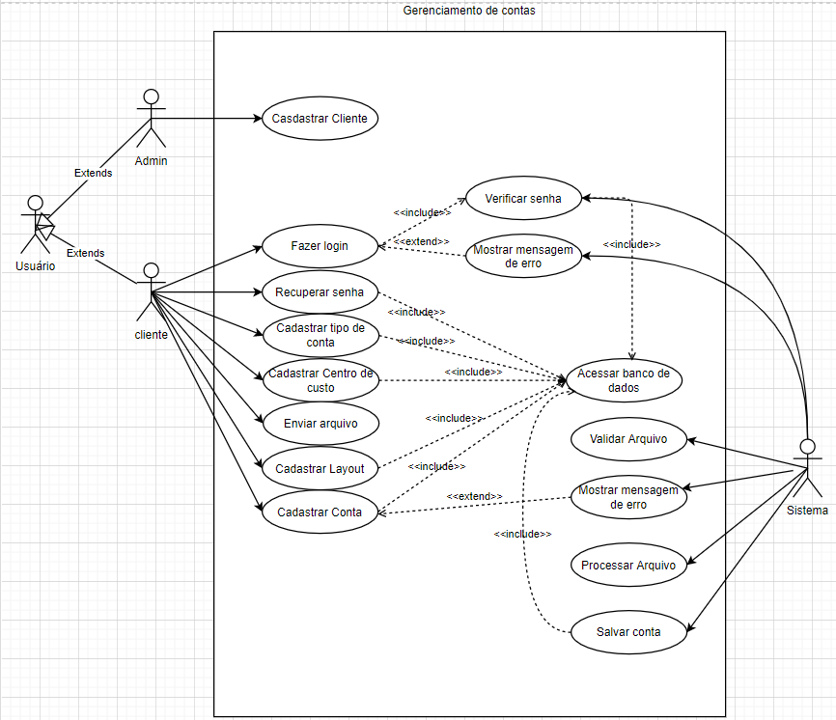
Caso de uso (também presente no Github)

Slide 5
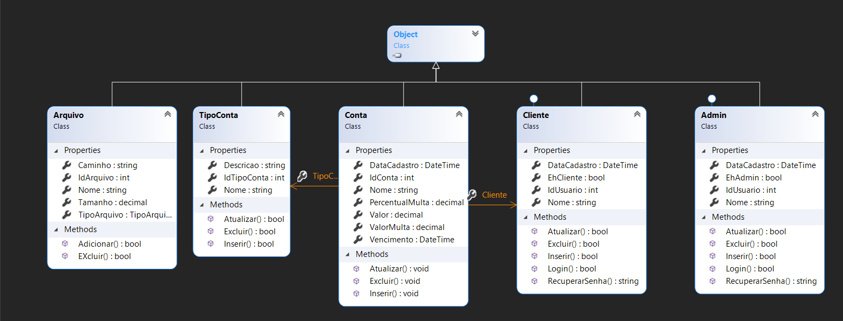
Diagrama de classes

